Slide 1
Bilgisayarla Görme

Slide 2
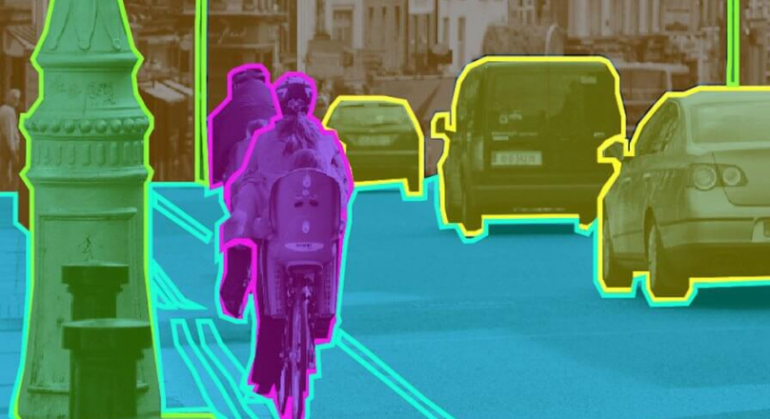
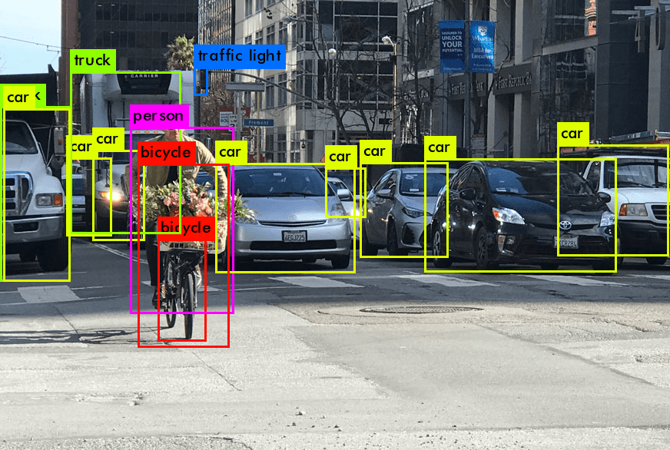
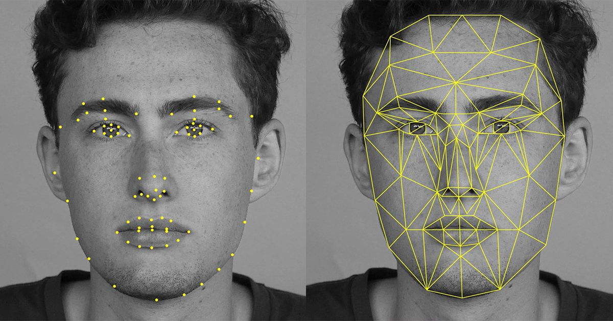
Bilgisayarla Görme Problemleri
Segmentasyon
Sınıflandırma
Kedi? (0/1)
64x64
Nesne Tespiti
Yüz tespiti ve tanıma

Slide 3
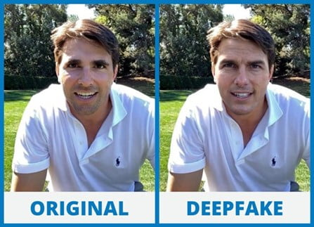
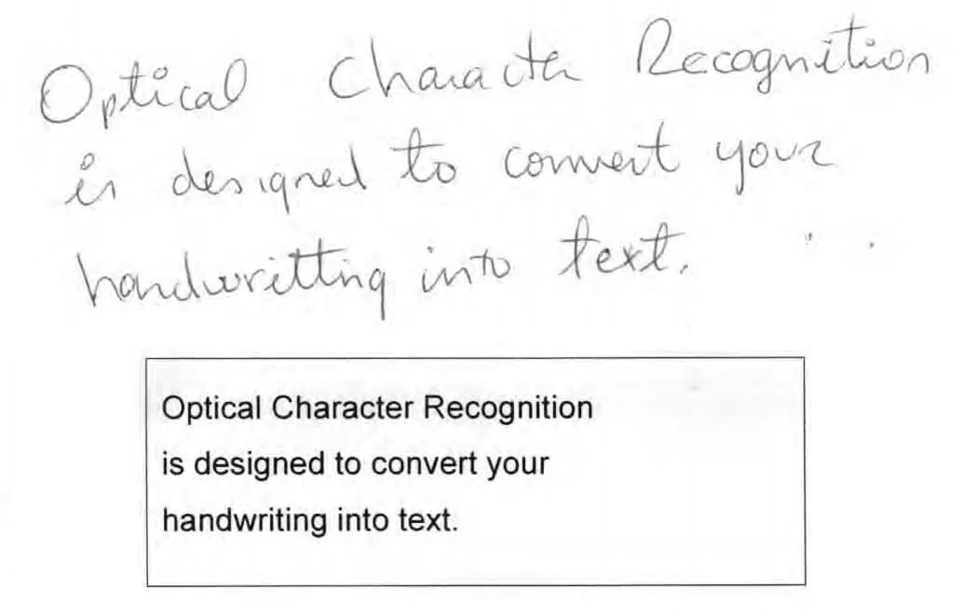
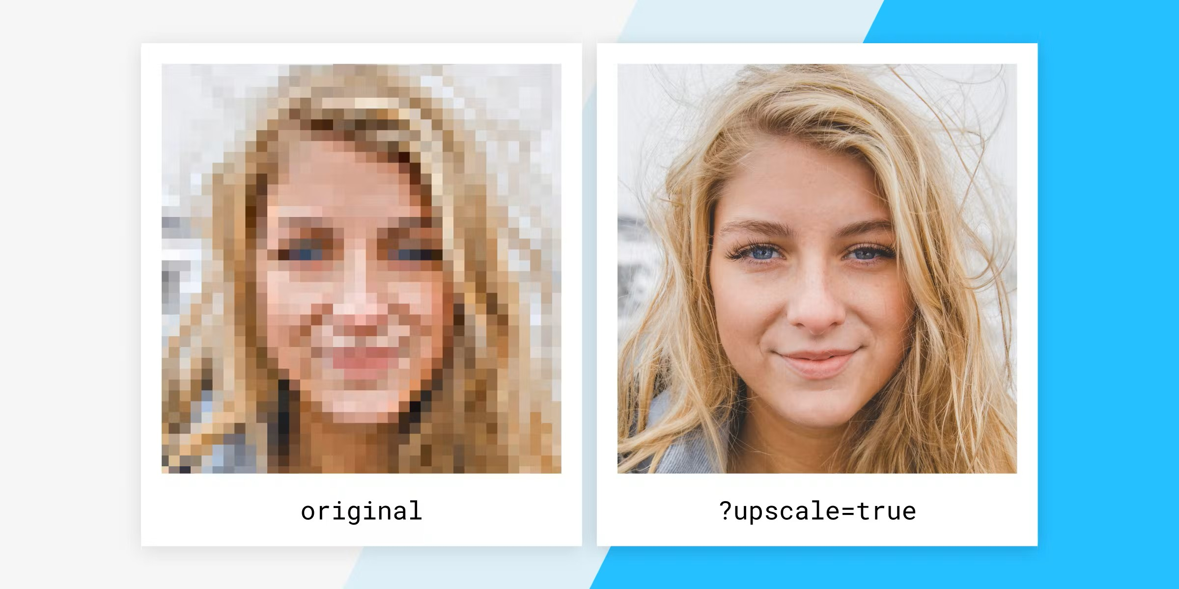
Bilgisayarla Görme Problemleri
Derin sahtecilik
Optik karakter tanım
64x64
Süper çözünürlük
Yüz tespiti ve tanıma

Slide 4
Filtreler

Slide 5
Dikey kenar tespit filtresi
10 | 10 | 10 | 0 | 0 | 0
10 | 10 | 10 | 0 | 0 | 0
10 | 10 | 10 | 0 | 0 | 0
10 | 10 | 10 | 0 | 0 | 0
10 | 10 | 10 | 0 | 0 | 0
10 | 10 | 10 | 0 | 0 | 0
0 | 30 | 30 | 0
0 | 30 | 30 | 0
0 | 30 | 30 | 0
0 | 30 | 30 | 0
1 | 0 | -1
1 | 0 | -1
1 | 0 | -1
$$∗$$
$$=$$
0 | 0 | 0 | 10 | 10 | 10
0 | 0 | 0 | 10 | 10 | 10
0 | 0 | 0 | 10 | 10 | 10
0 | 0 | 0 | 10 | 10 | 10
0 | 0 | 0 | 10 | 10 | 10
0 | 0 | 0 | 10 | 10 | 10
0 | -30 | -30 | 0
0 | -30 | -30 | 0
0 | -30 | -30 | 0
0 | -30 | -30 | 0
1 | 0 | -1
1 | 0 | -1
1 | 0 | -1
$$∗$$
$$=$$

Slide 6
Dikey ve Yatay Kenar Tespit
1 | 0 | -1
1 | 0 | -1
1 | 0 | -1
1 | 1 | 1
0 | 0 | 0
-1 | -1 | -1
Vertical
Horizontal
10 | 10 | 10 | 0 | 0 | 0
10 | 10 | 10 | 0 | 0 | 0
10 | 10 | 10 | 0 | 0 | 0
0 | 0 | 0 | 10 | 10 | 10
0 | 0 | 0 | 10 | 10 | 10
0 | 0 | 0 | 10 | 10 | 10
0 | 0 | 0 | 0
30 | 10 | -10 | -30
30 | 10 | -10 | -30
0 | 0 | 0 | 0
1 | 1 | 1
0 | 0 | 0
-1 | -1 | -1
$$∗$$
$$=$$

Slide 7
Strided convolution
2 | 3 | 7 | 4 | 6 | 2 | 9
6 | 6 | 9 | 8 | 7 | 4 | 3
3 | 4 | 8 | 3 | 8 | 9 | 7
7 | 8 | 3 | 6 | 6 | 3 | 4
4 | 2 | 1 | 8 | 3 | 4 | 6
3 | 2 | 4 | 1 | 9 | 8 | 3
0 | 1 | 3 | 9 | 2 | 1 | 4
3
4
4
3
4
3
4
4
4
1
0
2
1
0
1
2
0
2
-1
0
3
4
4
-1
3
0
-1
3
4
4
3
0
3
3 | 4 | 4
1 | 0 | 2
-1 | 0 | 3
3
4
4
1
0
1
0
2
$$=$$
2
1
0
2
$$∗$$
-1
0
3
-1
0
3
4
4
3
-1
0
3
3
4
4
3
4
4
1
0
2
1
0
2
1
0
2
-1
0
3
-1
0
3
-1
0
3

Slide 8
Multiple filters
$$∗$$
$$=$$
3 x 3 x 3
4 x 4
6 x 6 x 3
$$∗$$
$$=$$
3 x 3 x 3
4 x 4

Slide 9
Pooling layer: Max pooling
1 | 3 | 2 | 1
2 | 9 | 1 | 1
1 | 3 | 2 | 3
5 | 6 | 1 | 2

Slide 10
Pooling layer: Average pooling
1 | 3 | 2 | 1
2 | 9 | 1 | 1
1 | 4 | 2 | 3
5 | 6 | 1 | 2

